Slide 1
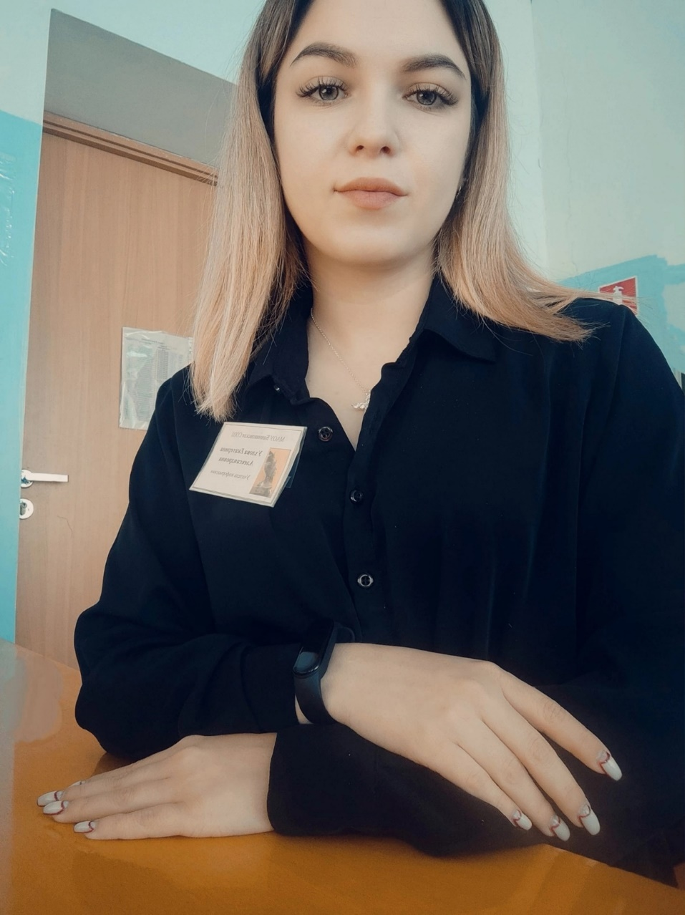
Узлова
Екатерина
Александровна
учитель информатики,
русского языка и литературы

Slide 2
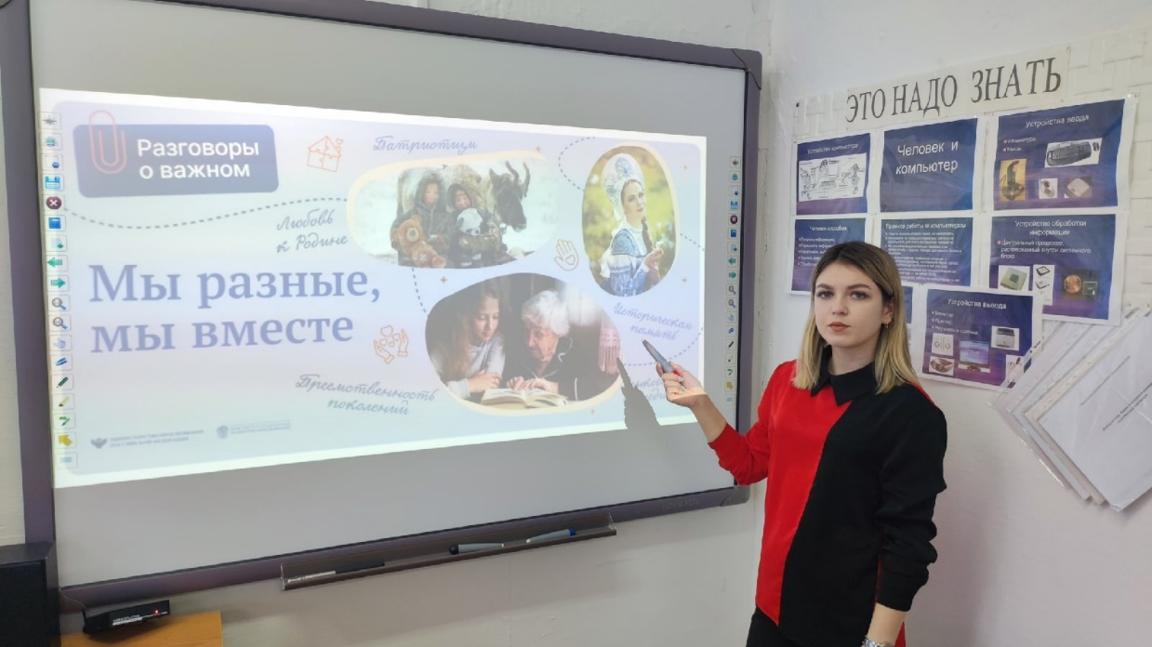
Мое педагогическое кредо
Настоящий учитель тот, кто способен спуститься с высот своих знаний до незнания ученика и вместе с ним совершить восхождение.

Slide 3
Система подготовки учащихся к ОГЭ по информатике

Slide 4
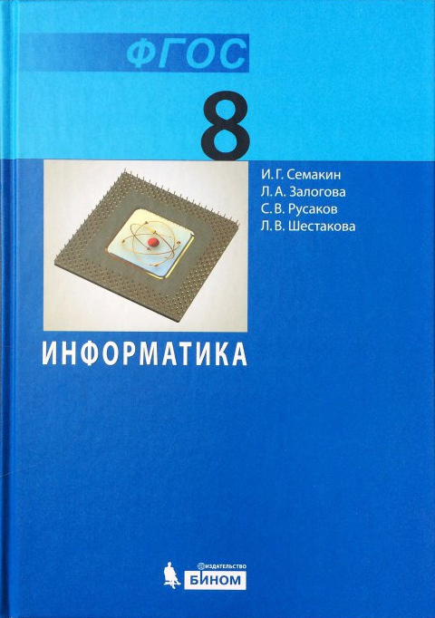
УМК для подготовки
к ОГЭ

Slide 5
Основу экзамена составляют темы:
информация и информационные процессы
информационные технологии
алгоритмы и исполнители
основы логики

Slide 6
Формы работы:
урочная форма обучения с использованием системы заданий ОГЭ по информатике;
контроль и анализ знаний;
практическая работа;
свободное самообразование;
групповые занятия;
консультации.

Slide 7
Основной метод подготовки учащихся к ОГЭ
Решение типовых и тренировочных заданий, сгруппированных по разделам, составляющим основу экзамена, с выявлением имеющихся пробелов в знаниях.

Slide 8
Часто используемые приемы:
«Корзина идей»
«Толстый и тонкий вопрос»
«Фантастическая добавка»
«Отсроченная отгадка»
Приемы рефлексии:
смс
восхождение
мишень
свободный микрофон

Slide 9
Прием «Мозговой штурм»
Мозговой штурм является одним из методов критического мышления, направленного на активацию умственной деятельности и творческой активности учащихся. В ходе проведения мозгового штурма участники высказывают большое количество вариантов решения, а затем из высказанных идей отбираются наиболее перспективные, удачные, практичные.
Его применение способно значительно повысить активность всех школьников, так как в работу включаются все ребята.
В ходе работы дети получают возможность продемонстрировать свои знания и задуматься о возможных вариантах решения задачи. При этом они учатся коротко и максимально четко выражать свои мысли, анализировать их.

Slide 10
1) «10111101» может означать как «КОА», так и «НОК».
2) «1010110» может означать как «КАН», так и «НКН».
3) «10111000» может означать только «НОС».

Slide 11
Открытая дистанционная выставка
«Педагогический вернисаж»
https://vk.com/cnppmpr_72
https://vk.com/cnppmpr_72

Slide 12
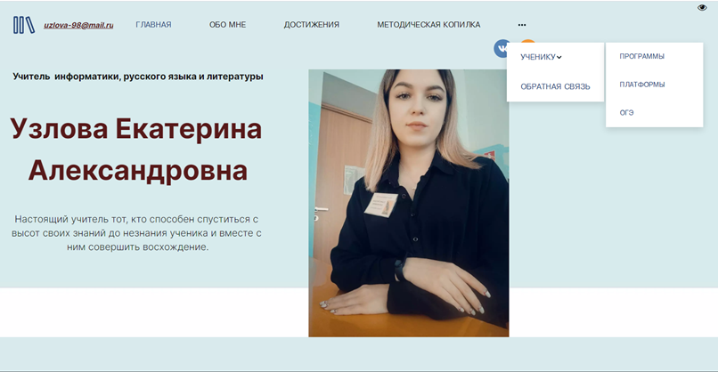
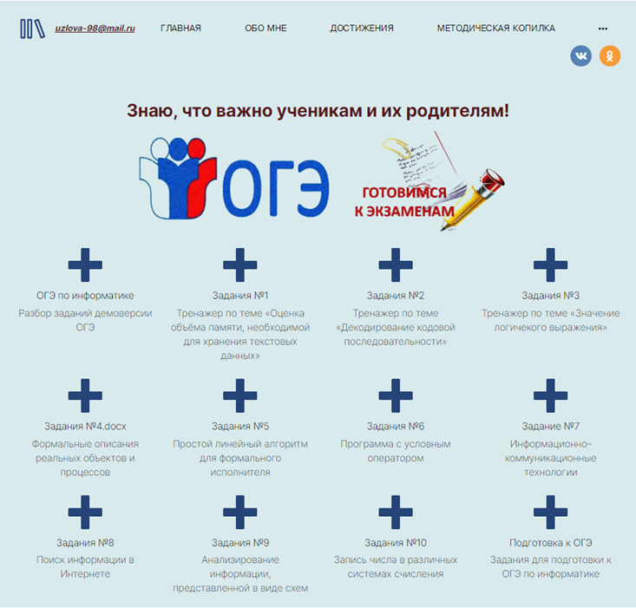
Мой педагогический сайт
https://uzlova.ulcraft.com/

Slide 13
Результаты работы
2021-2022 учебный год
Общая успеваемость-100%
Качественная успеваемость-25%
Количество | «5» | «4» | «3» | «2»
7 человек | 0 | 2 | 5 | 0

Slide 14
Узлова
Екатерина
Александровна
учитель информатики,
русского языка и литературы

